Slide 1
Calçados Avenida
UniSenac campus Pelotas
Bernardo, Bryan, Eduarda, Valdemar e Yan

Slide 2
Introdução
Objetivo: Vender produtos online para aumentar seu faturamento.
Metas: Atingir mais clientes e promover a marca.
Público-alvo: Praticantes de esportes, atletas e público em geral.

Slide 3
Levantamento de Requisitos
Técnicas utilizadas: Entrevista e observação.
Método: Observação do negócio seguida de entrevista com o proprietário.

Slide 4
Requisitos Funcionais
[RF 001-003] CRUD produtos.
[RF 004] Sistema de pesquisa e filtragem por nome/preço/relevância.
[RF 005] Sistema de carrinho.
[RF 006-008] CRUD clientes.
[RF 009] Serviço de atendimento ao cliente (SAC).
[RF 010] Sistema de pagamento.
[RF 011] Sistema de transporte e rastreamento.

Slide 5
Personas
Persona #1: Proprietário
Nome: Gabriel Azevedo
Idade: 32 anos.
Perfil: Dono da Calçados Avenida, pai do Lorenzo.
Metas e Necessidades: Ampliar o alcance da loja com e-commerce.
Comportamentos e Preferências:
Valoriza facilidade de uso.
Necessita de relatórios de desempenho e vendas.
Busca agilidade para equilibrar trabalho e família.
Desafios e Frustrações: Gestão do negócio consome muito tempo, dificultando a vida familiar.

Slide 6
Personas
Persona #2: Cliente
Nome: Carlos Alberto
Idade: 57 anos
Perfil: Engenheiro aposentado, corredor amador, pai de três filhos e avô.
Metas e Necessidades:
Manter saúde e bem-estar através de exercícios e maratonas.
Passar tempo com filhos e netos.
Comportamentos e Preferências:
Participa de grupos de corrida e eventos comunitários.
Usa aplicativos para monitorar desempenho.
Desafios e Frustrações:
Lida com dores da atividade física que afetam seu desempenho.
Preocupa-se em manter um estilo de vida saudável para evitar problemas relacionados à idade.

Slide 7
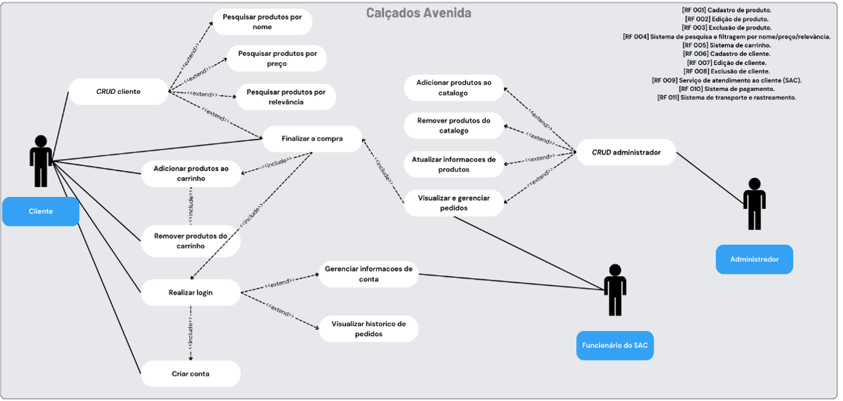
Casos de Uso

Slide 8
Projeto
Funcionalidades do Sistema:
Clientes: podem navegar, se cadastrar, realizar pedidos e rastreá-los.
Administradores: podem adicionar, atualizar e remover produtos.
Objetivo: Atender às demandas do proprietário e aumentar o faturamento.
Tecnologias Utilizadas:
Front-end: Next.js (SSR e SEO) e Tailwind CSS.
Back-end: Express.js, Prisma ORM e RDBMS MySQL.

Slide 9
Referências

Slide 10
Calçados Avenida
UniSenac campus Pelotas
Bernardo, Bryan, Eduarda, Valdemar e Yan

